Slide 1

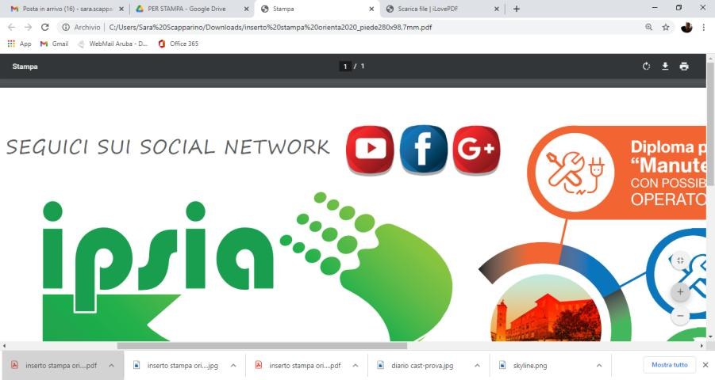
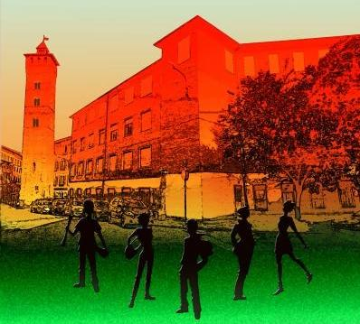

IL NOSTRO
FUTURO
2021
2022
www.iiscastigliano.it
Via Martorelli 1, Asti
Istituto di Istruzione Superiore
«A. CASTIGLIANO»

Slide 2
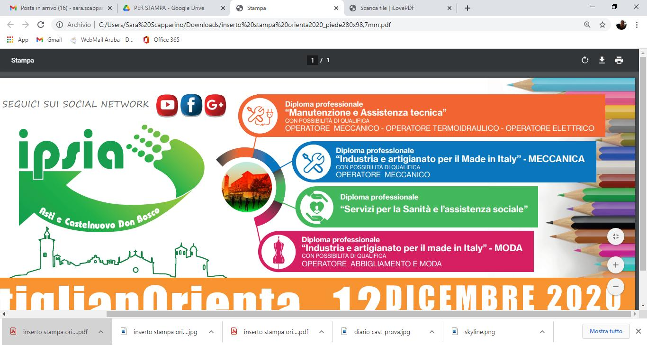

La nostra scuola è…

Slide 3
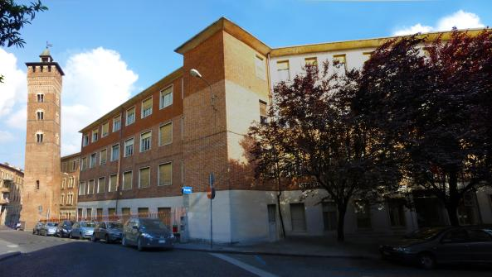

La nostra scuola è…
UN ISTITUTO
PROFESSIONALE
…ma che cosa sono gli
ISTITUTI PROFESSIONALI?

Slide 4
Gli Istituti Professionali sono…
CARATTERIZZATI DAL “SAPERE” E DAL “SAPER FARE”
  Si svolgono esercitazioni pratiche, si sviluppa la manualità
IN RAPPORTO CON LE REALTA’ PRODUTTIVE LOCALI
  Possibilità di adattare i programmi per progettare moduli professionalizzanti
CAPACI DI PREPARARE ALL’UTILIZZO DI NUOVE TECNOLOGIE
  Uso del pc e di software di settore per disegnare e produrre

Slide 5
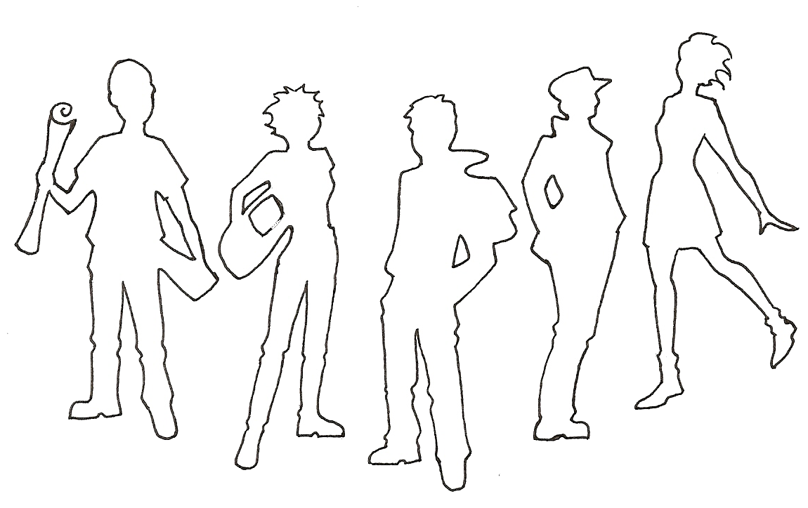
gli
“STUDENTI”
Chi
sono
degli Istituti
Professionali ?

Slide 6

Gli Studenti degli Istituti Professionali sono…
GIOVANI A CUI PIACE METTERSI IN GIOCO
STUDENTI CURIOSI DI IMPARARE FACENDO
POTENZIALI IMPRENDITORI DI SE STESSI

Slide 7
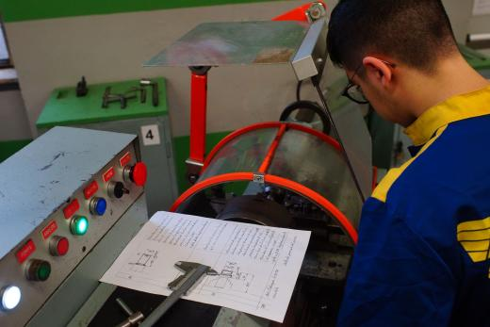
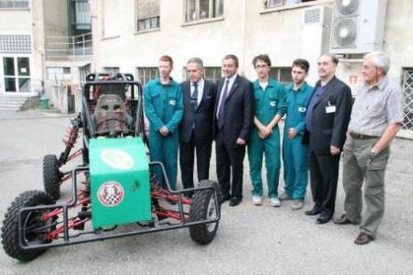
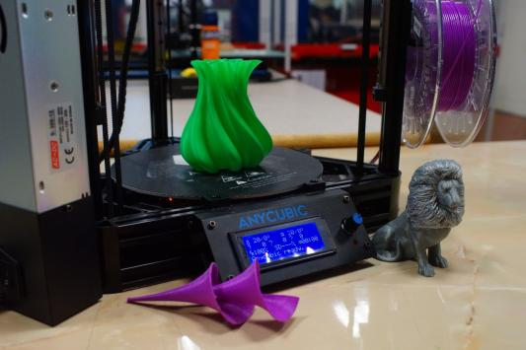
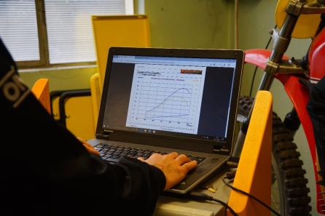


Slide 8
Imparare ad utilizzare il Faber Lab (il laboratorio di innovazione digitale dell’Istituto) per l’esecuzione di prototipi con stampa 3D, taglio laser,
macchia a controllo numerico (CNC), disegno 3D e CAD/CAM
intervenire negli aspetti relativi alla ideazione, progettazione e realizzazione dei prodotti anche con riferimento alle produzioni tipiche locali
Con il diploma in INDUSTRIA E ARTIGIANATO PER IL MADE IN ITALY
dell' indirizzo OPERATORE MECCANICO, puoi…
Intervenire con autonomia e responsabilità, esercitate nel quadro di azione stabilito e delle specifiche assegnate, nei processi di lavorazione, fabbricazione, assemblaggio e commercializzazione
di prodotti industriali e artigianali
Gestire la manutenzione di tutti gli impianti tecnologici
disegnare utilizzando il CAD, leggere un disegno tecnico e trarne informazioni necessarie per poter eseguire lavorazioni sia su macchine
tradizionali sia su macchine a controllo numerico
intervenire nei processi industriali ed artigianali con adeguate capacità decisionali, spirito di iniziativa e di orientamento anche nella prospettiva dell'esercizio di attività autonome nell'ambito dell'imprenditorialità giovanile

Slide 9
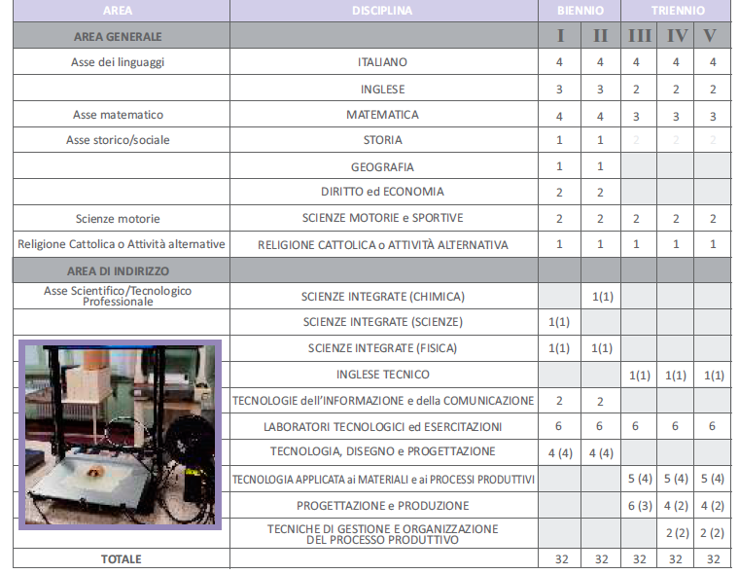

Slide 10
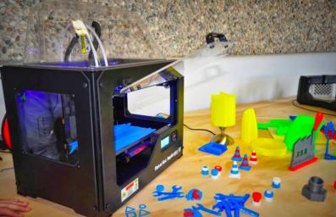
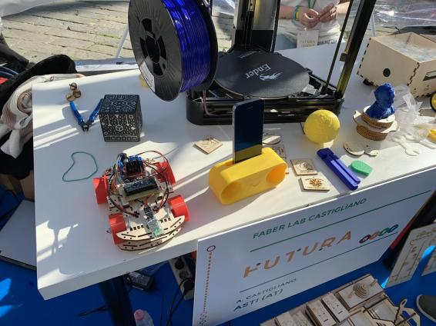
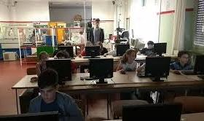
La nostra scuola è…
Perché un FABLAB a scuola ???
Perché un FABLAB a scuola ???
Per promuovere e diffondere la cultura open source
e la condivisione delle idee nella scuola
Per sperimentare le nuove tecnologie digitali,.
informatica + meccanica + elettronica → meccatronica
FABER - LAB
Il FabLab é un laboratorio
per la fabbricazione digitale
Per dare un nuovo impulso all’innovazione nel settore,
tutto made in Italy !
costituito da :
stampanti 3D e scanner
Taglio laser
Robotica
Disegno 3D
elettronica Arduino
Per far crescere le abilità, nel progettare e costruire "qualcosa" in prima persona…..

Slide 11


Slide 12
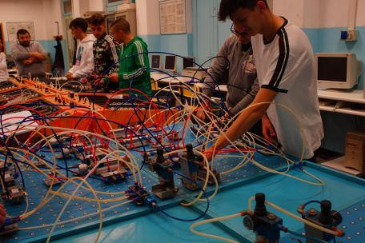
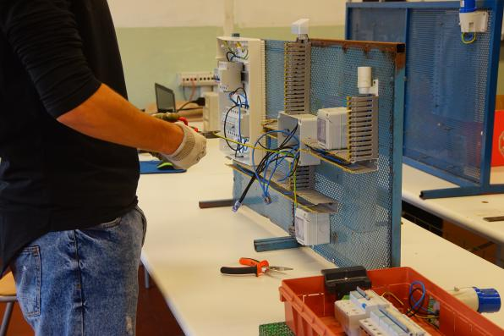
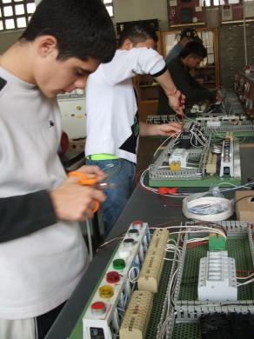
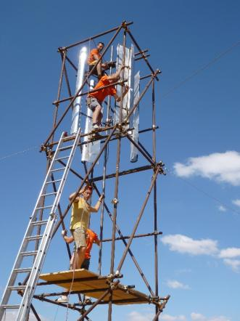


Slide 13
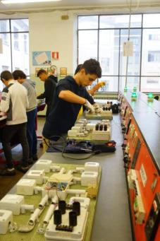
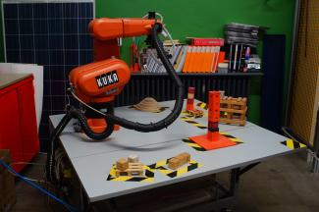
Conoscere e usare i vari tipi di comandi automatici, elettromagnetici ed elettronici
e acquisire competenze in ambito motoristico (manutenzione dei motori a combustione interna di autovetture e motocicli).
disegnare utilizzando il CAD, leggere un disegno tecnico e trarne informazioni necessarie per poter eseguire lavorazioni sia su macchine tradizionali sia su macchine a controllo numerico
Con il diploma in
INDUSTRIA E ARTIGIANATO
dell' indirizzo OPERATORE MECCANICO, puoi..

Slide 14
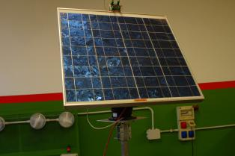

Con il diploma in
INDUSTRIA E ARTIGIANATO
dell' indirizzo OPERATORE MECCANICO, puoi..
motoristico (manutenzione dei motori a combustione interna di autovetture e motocicli).
Interpretare disegni tecnici-meccanici, individua ed eliminare eventuali anomalie dei motori e degli
impianti, verificarne il funzionamento e ne indicarne i costi
impiantistico (progettazione di piccoli impianti idrici e termici, loro realizzazione pratica e collaudo nel rispetto delle norme di sicurezza, di risparmio energetico e di salvaguardia dell’ambiente)
operare su due livelli

Slide 15
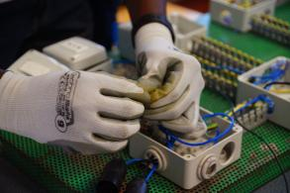
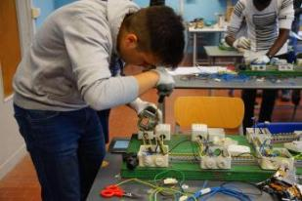
Installare, collaudare e mantenere linee e quadri elettrici, apparecchiature automatiche di controllo e di realizzare e riparare impianti di uso civile e industriale.
Conoscere la componentistica e le macchine elettriche, i dispositivi elettronici analogici e digitali di regolazione e comando, i principi di base dell’elettricità e in particolare dei circuiti elettrici, le principali macchine elettriche e i relativi controlli e comandi.
Con il diploma in
INDUSTRIA E ARTIGIANATO
dell' indirizzo OPERATORE MECCANICO, puoi..
Programmare e intervenire sul PLC per la gestione di impianti e cicli automatici.

Slide 16
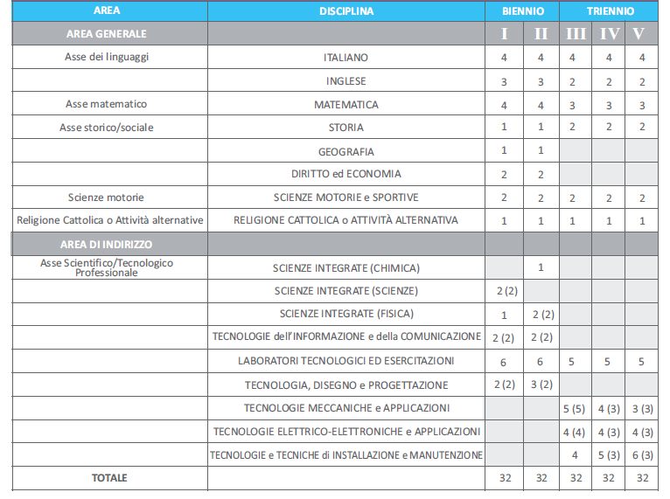

Slide 17


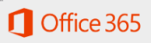

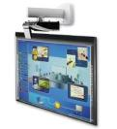
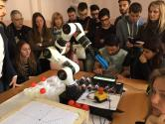

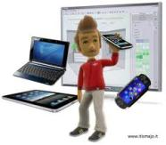
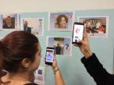
La nostra scuola è…
Registro elettronico
(con password studenti e famiglie)
TECNOLOGICA
Rete WI-FI estesa a tutto l’Istituto
Laboratori informatici con oltre 300 postazioni pc
Progetti di innovazione didattica: robo-scuola, realtà aumentata, Open-data
Scuola polo tecnologico di riferimento per la Provincia di ASTI riconosciuta a livello regionale (Associazione Dschola)
Scuola polo provinciale per la formazione

Slide 18


La nostra scuola è…
ATTIVAZIONE DI ProgettI
rivoltI agli adulti extracomunitari per il rilascio della certificazione di conoscenza della lingua italiana (Liv A2)
Scuola AMICA nell’ambito del programma nazionale dell’UNICEF per il riconoscimento dei diritti
dell’infanzia e dell’adolescenza
PER TUTTI !
Scuola polo per le scuole della Provincia per consulenza
e sostegno alle fasce deboli
  Istituto selezionato nell’ambito del Progetto nazionale FiXO (Formazione e Innovazione per l’Occupazione)
Sportello provinciale ASCOLTO e SOSTEGNO studenti – docenti – famiglie
Polo di riferimento tecnologico per
i DSA (Disturbi Specifici di Apprendimento) e per l’handicap

Slide 19
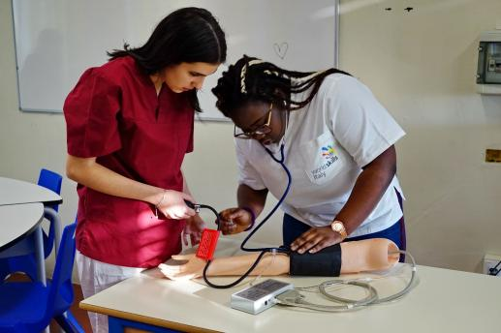
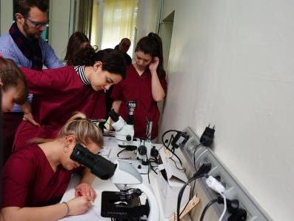


Slide 20
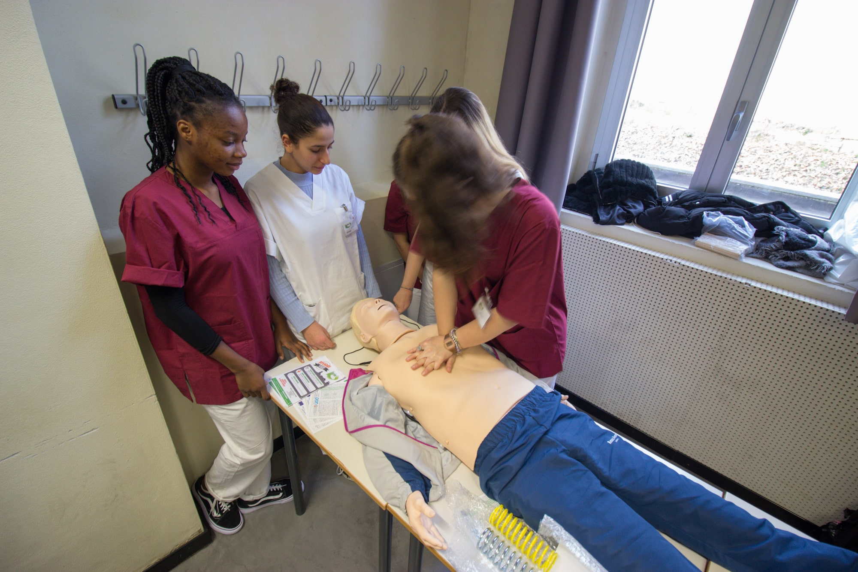
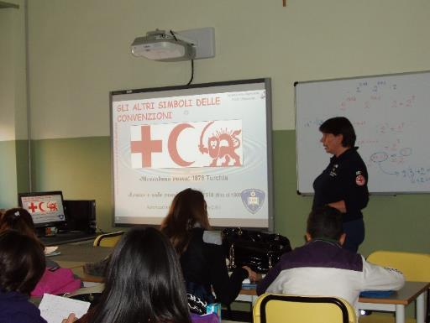

Slide 21
Acquisire competenze pedagogiche e psicologiche per svolgere l’attività di assistente di comunità infantili; seguire gli anziani delle case di riposo, anche malati, avendo competenze di tipo riabilitativo
utilizzare le principali tecniche di animazione sociale, ludica e culturale, migliorando l’ abilità nel campo dell’animazione per organizzare attività per gruppi di bambini e ragazzi o adulti
Con il diploma nei SERVIZI per la SANITÀ e l' ASSISTENZA SOCIALE, puoi..
Sperimentare
l’ innovativo
laboratorio del corso socio-sanitario ti permetterà di simulare interventi sanitari su un manichino intelligente
acquisire le competenze per operare nel settore della legislazione dei servizi sociali assistenziali.
Collocarti in ambito lavorativo tra coloro che svolgono mansioni organizzative e gestionali del settore sociale e sanitario

Slide 22
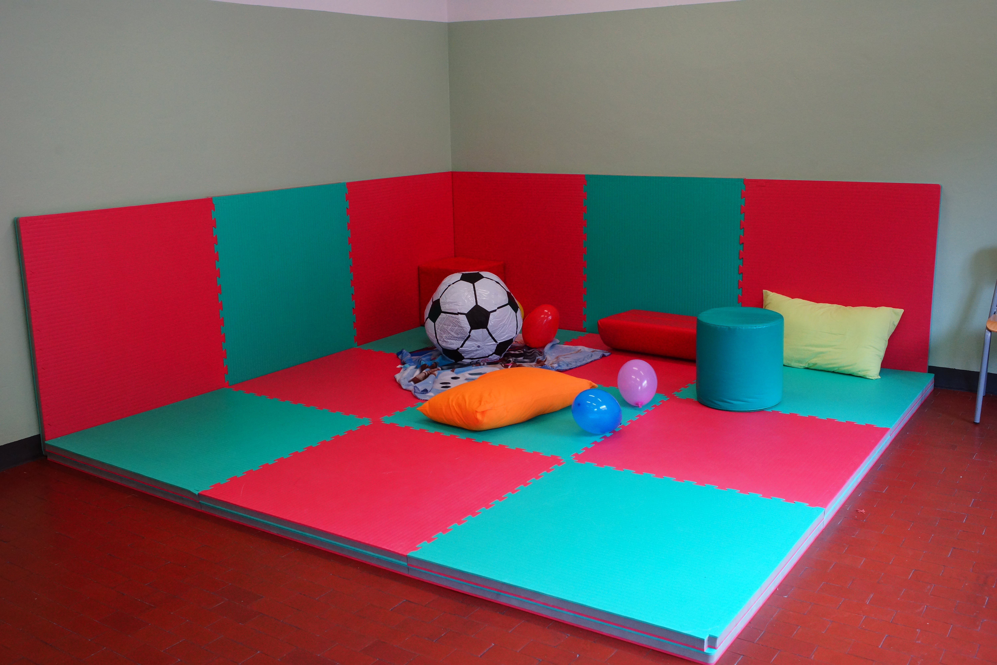
Dall’anno scolastico 2017/18 è attivo un percorso di studi denominato SPORT e SALUTE
che si inserisce nel quadro orario dell'indirizzo Socio Sanitario
Tale percorso in base all'autonomia scolastica prevede un incremento delle ore di educazione fisica e di discipline biologiche volte a rafforzare i contenuti teorici concernenti l’anatomia, l’alimentazione e il concetto di salute inteso come benessere bio-psico-sociale.
Inoltre, la dimensione sportiva verrà affrontata sotto il profilo legislativo e psicologico in una prospettiva interdisciplinare. Nel triennio verranno attuati progetti mirati di Alternanza
Scuola/Lavoro e aggiunti di moduli di fisioterapia.
Incrementare la cultura sportiva (intesa in tutti i suoi aspetti fisici, fisiologici, psicologici e sociologici) come valido strumento di promozione dei valori della solidarietà e dell’integrazione culturale e di prevenzione del disagio giovanile
Con il diploma nei SERVIZI per la SANITÀ e l' ASSISTENZA SOCIALE indirizzo SPORT E SALUTE, puoi..
Conciliare l’interesse e la pratica sportiva con la formazione scolastica e professionale
Acquisire le competenze necessarie per attuare interventi e azioni mirati alla promozione dell’attività fisica per la salute

Slide 23
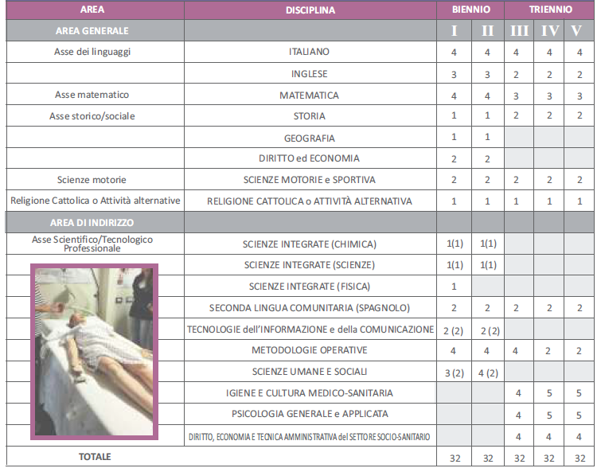

Slide 24
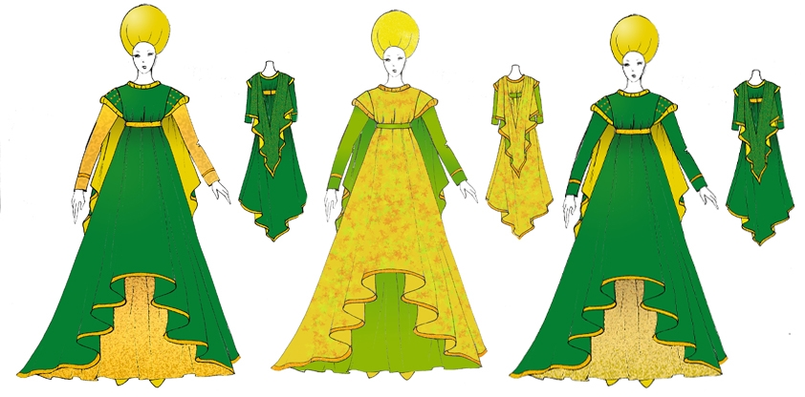
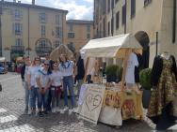
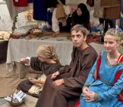
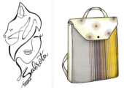
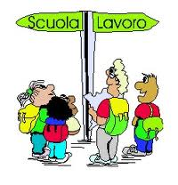




La nostra scuola è…
PRESENTE !
Costante rapporto con il territorio
Partecipazione manifestazioni – eventi – progetti - concorsi
Stages e formazione nel mondo del lavoro
Organizzazione convegni e seminari

Slide 25
La nostra scuola è…
L’istruzione professionale si propone come laboratorio permanente di ricerca e innovazione, in un rapporto continuo con il mondo del lavoro. Le scuole possono modulare gli indirizzi di studio in specifici percorsi formativi richiesti dal territorio e coerenti con le priorità indicate dalle regioni. Il nuovo sistema formativo degli istituti professionali è centrato su:
didattica personalizzata, uso diffuso e intelligente dei laboratori, integrazione tra competenze, abilità e conoscenze
didattica orientativa, che accompagna e indirizza le studentesse e gli studenti in tutto il corso di studi
offerta formativa innovativa e flessibile e materie aggregate per assi culturali
LABORATORIALE
I percorsi di Istruzione professionale prevedono un biennio unitario e un triennio finalizzato ad approfondire la formazione dello studente secondo le possibili declinazioni dell’indirizzo specifico.

Slide 26
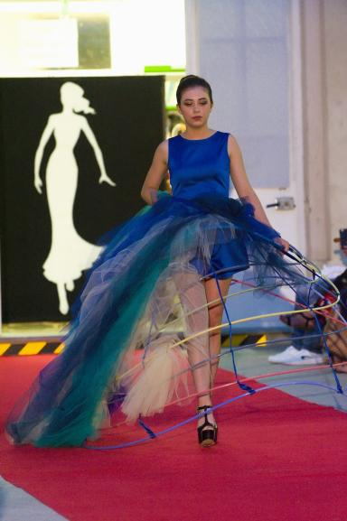
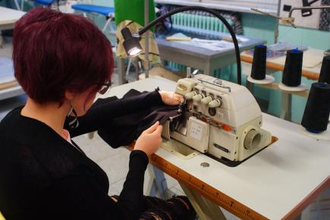
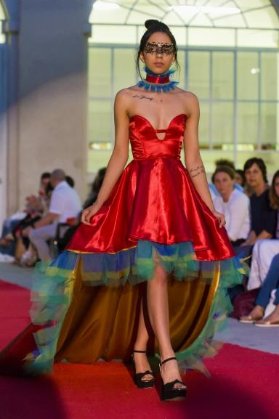
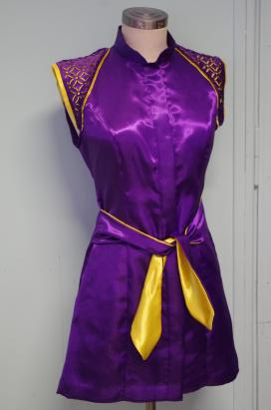
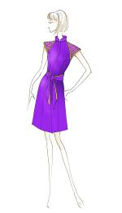


Slide 27
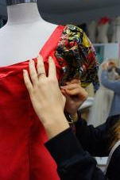
conoscere e impiegare in modo autonomo e corretto gli strumenti e i materiali di base utili allo sviluppo della modellistica; conoscere e utilizzare la modellistica artigianale di base e industriale e il relativo linguaggio tecnico
acquisire la capacità di leggere in chiave modellistica qualsiasi tipo di figurino in relazione ai tessuti da utilizzare e alla tecnica di trasformazione più idonea
conoscere l'uso della grafica computerizzata applicata alla modellistica a livello industriale
Con il diploma in INDUSTRIA E ARTIGIANATO PER IL MADE IN ITALY dell' indirizzo MODA, puoi..
ideare e realizzare capi di abbigliamento
conoscere e utilizzare i metodi di confezione artigianale e industriale; acquisire un metodo di lavoro strettamente correlato alle problematiche specifiche dell‘operato
ottenere le competenze necessarie per realizzare la tua prima collezione di moda

Slide 28
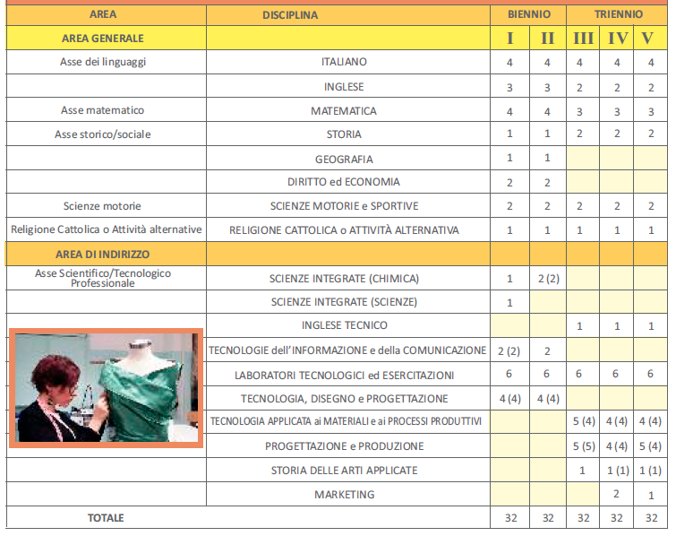

Slide 29
Vuoi imparare qualcosa di più sulla nostra scuola
e orientarti giocando ?
QUIZIZZ
INIZIAMO A GIOCARE PER CONOSCERCI MEGLIO!
METAVERSE
…E in più potrai entare nella nostra REALTA’ AUMENTATA
Collegati al sito https://www.iiscastigliano.it/orientamento/
oppure seguici sulla pagina Facebook
https://www.facebook.com/iiscastigliano/posts/1303007493390639

Slide 30
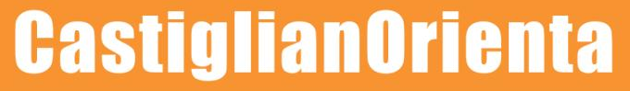
https://www.iiscastigliano.it/orientamento/
Salva queste date
per conoscere la nostra scuola
e iscriverti!
Sabato 11 dicembre 2021 ore
10-12 e 15-17
Sabato 15 Gennaio 2022 ore 10-12 e 15-17

Slide 31


https://www.iiscastigliano.it/orientamento/
Sabato 11 dicembre 2021
ore 10.00 – 12:00
ore 15.00 – 17:00
Sabato 15 Gennaio 2022
ore 10.00 – 12:00
ore 15.00 – 17:00
Prenotazione per visite in presenza alle giornate OpenDay

Slide 32
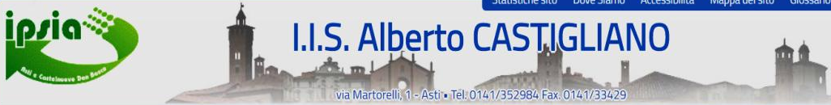
Grazie!
…CONTINUA A SEGUIRCI!
da tutto lo Staff
del CASTI !

